Slide 1
Aumento de la ambición climática en el uso de la tierra y la agricultura a través de NDC y NAP (SCALA)​
IMPLEMENTACIÓN DEL PROGRAMA SCALA Y PROGRESOS EN LOS PAÍSES

Slide 2
PROGRESOS EN LOS PAÍSES: INICIO
Gestión ganadera y de pastos
Sistema de etiquetado de presupuesto climático para el sector ganadero y de cultivos herbáceos
identificar instrumentos financieros factibles para involucrar al sector privado de la industria de la cachemira
Múltiples subsectores agrícolas (ganadería, horticultura, cultivos, producción y protección vegetal) para informar al PNA
Cadena de valor de la caña de azúcar– opciones de adaptación
Mijo/cacahuete y sistema de horticultura
Promoción de practicas y tecnologías agroecológicas a nivel local para cumplir con los objetivos de NDC
Diálogo con las múltiples partes interesadas sobre oportunidades de negocio en agroecología
Cadenas de valor del café y la ganadería (carne vacuna) y agricultura familiar
Mecanismo piloto de trazabilidad del ganado y norma de certificación
Implementación de RECSOIL
Patógenos resilientes al clima y granjas familiares
Mongolia
Sistema por confirmar
Nepal
Egipto
Senegal
Tailandia
Camboya
Costa Rica
Etiopía
costa de marfil
Agroforestería
Proyecto de estándar de carbono en la comunidad, mejorar MRV
Estrategia de eliminación de riesgos para PSE
Uganda
Paisaje ganadero/pequeños rumiantes y cuenca en zonas agroecológicas
Sistema de M&E basado en la web
Liderazgo de sistemas sensibles al género
Mesas redondas público-privadas sobre estrategias de de-risking
Sistema agroalimentario, múltiples subsectors (5 subsectores agrícolas: arroz, maíz, carne y leche, caña de azúcar y cacao)
Política y plataformas de acción sensibles al género a nivel territorial
Análisis de universidades locales de los impactos de CC en el enfoque del sistema en la agrobiodiversidad
Colombia
cadena de valor del cacao
Conservación de suelos, agrosilvicultura y cobertura forestal para mitig. y adapt.
MRV y M&E de NDC
Proyectos de co-diseño con actores de la CV de cacao
Argentina
Paisaje del Corredor de Ganado
Mejorar el marco nacional de M&E y hacer operativo el sistema de MRV
Promover un sistema integrado de alerta temprana
Financiamiento climático innovador de alto nivel, incluidos los mecanismos de financiamiento de impacto
Empoderar a mujeres y jóvenes para que participen en la toma de decisiones y se beneficien económicamente
Sistema por confirmar
Caña de azúcar en la cuenca del río Chao Phraya
Definir la tipología de las opciones de adaptación en la agricultura, incluidas las prácticas, las tecnologías y la sabiduría local.
Plan de implementación basado en la evidencia para las prioridades agrícolas de NDC a nivel local
Inicio completado
Inicio se completará a finales del 22 de agosto
Inicio probablemente por completar a fines del 22 de mayo
Retraso significativo
Notes:
Este es un resumen de i) dónde se encuentran los países en su fase inicial y ii) lo que cada equipo de país con las partes interesadas ha priorizado para trabajar bajo SCALA.
i. Avances en la fase de inicio
7 países han completado el inicio y han comenzado la implementación
3 países (Egipto, CiV y Tailandia) para completar el inicio a finales de mayo/junio
Progreso en Nepal después de la firma del Acuerdo: se espera que el inicio se complete en el tercer trimestre
Argentina sigue retrasada. El director de la FAO ha escrito al Gobierno
ii. Prioridades de los países
Como puede ver al escanear a través,
7 paísesestán trabajando en temas de ganadería (Costa Rica, Colombia, Argentina, Egipto, Uganda, Etiopía, Mongolia)
La cadena de valor de la caña de azúcar se perfila como una prioridad en3 países(Colombia, Egipto, Tailandia)
Casi todos los países están realizando actividades relacionadas con MRV y M&E
Al menos3 paísesestán trabajando en la planificación subnacional (Colombia, Uganda, Tailandia)
El género y la inclusión social se promueven de varias maneras, incluidos los diálogos de múltiples partes interesadas sobre oportunidades comerciales en agroecología en Senegal, empoderando a mujeres y jóvenes para que participen en la toma de decisiones en Uganda.

Slide 3
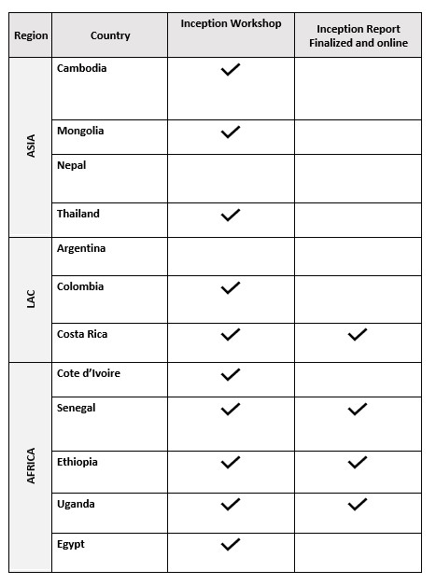
SALIDAS DE INICIO
Notes:
Informes de inicio: 4 en línea (Costa Rica, Uganda, Etiopía, Senegal);
6 en curso (Mongolia, Colombia, Camboya, Côte d´Ivoire, Egipto)
Llamar a todos los países para finalizar el informe lo antes posible

Slide 4
Prioridades de los paises: Transversales - Género e Inclusión Social
Región | País | ¿GSI integrado en el plan de trabajo? |  |  | Entorno propicio
 |  | Resultado 1 | Resultado 2 | Resultado 3
Asia | Camboya |  |  |  | Fuerte
 | Mongolia |  | En desarrollo |  | Débil
 | Nepal | - | - | - | Medio
 | Tailandia | En desarrollo, posible énfasis en la juventud |  | En desarrollo | Débil
África | Egipto |  | En desarrollo | En desarrollo | Medio
 | Etiopía |  |  |  | Fuerte
 | Uganda |  |  |  | Fuerte
 | costa de marfil |  | En desarrollo | En desarrollo | Fuerte
 | Senegal |  |  | En desarrollo | Medio
America latina | Argentina | - | - | - | Medio
 | Colombia |  |  |  | Fuerte
 | Costa Rica |  | En desarrollo |  | Fuerte
Por confirmar: 2 | Sensible al género: 3 | Sensible al género: 2 | Transformador en materia de género: 5
Notes:
5 paísesestán en camino de promoverenfoques transformadores de género– en línea con la Estrategia de Género de IKI. Estos países (Camboya, Etiopía, Uganda, Colombia y Costa Rica) se caracterizan por un sólido entorno propicio para abordar los problemas de GSI. Además, GSI se aborda completamente en todo el plan de trabajo, estableciendo condiciones para que SCALA implemente medidas que eliminen la discriminación y las desigualdades basadas en el género y contribuyendo al cambio de sistemas transformadores, desmantelando la discriminación estructural basada en el género.
Por ejemplo, en Uganda,el equipo está diseñando un análisis de género como parte de la evaluación del paisaje a nivel de sistemas en el corredor ganadero (resultado 1). En particular, explorarán las desigualdades de género en el acceso y el control de los recursos y servicios clave, incluida la relación entre la seguridad de la tenencia de la tierra y la gestión del riesgo climático en la agricultura, en asociación con una firma consultora nacional y GIZ/postdamInstituto para la Investigación del Impacto Climático (PIK).Esto estará vinculado aCapacitación de partes interesadas clave en liderazgo de sistemas para promover la calidad de género y la inclusión social... en línea con los planes nacionales de género.yla preparación participativa de un plan de acción climática a nivel de distrito inclusivo y sensible al género (resultado 2). Los esfuerzos para evaluar las oportunidades comerciales y convocar a los actores del sector público y privado priorizarán las acciones que contribuyan a la igualdad de género y el empoderamiento de las mujeres, incluida la distribución equitativa de los beneficios (resultado 3).
2 paísesestán actualmenteclasificadocomosensible al género; estos son los países francófonos Costa de Marfil y Senegal. Si bien en Senegal existe un sólido entorno propicio para la integración de género en la acción climática, gracias en parte a los esfuerzos realizados a través del proceso PAN, aún no está claro que los esfuerzos de SCALA vayan más allá de algunas medidas para abordar la discriminación por motivos de género. Lo mismo ocurre en Senegal.
3 paísesse clasifican comosensible al género– Mongolia, Tailandia y Egipto – por el contexto político y cultural. Estos países ofrecen oportunidades para abordar otros problemas sociales, especialmente el empoderamiento de los jóvenes.
Finalmente,2 países, Argentina y Nepal, dados los retrasos, aún no se han clasificado.
NOTA: Entendemos que a medida que el país avanza, esto puede cambiar con el tiempo, incluso con el apoyo del equipo global.
Concéntrese en GSI bajo cada resultado de la siguiente manera:
Resultado 1: las partes interesadas nacionales utilizan procesos consultivos socialmente inclusivos y datos e información sensibles al género en la evaluación de soluciones climáticas
Planes de trabajo que incluyan:
1. Grupos de mujeres y agricultores consultados, parte de la implementación 2. Análisis de género en las evaluaciones 3. Métodos participativos/inclusivos

Slide 5
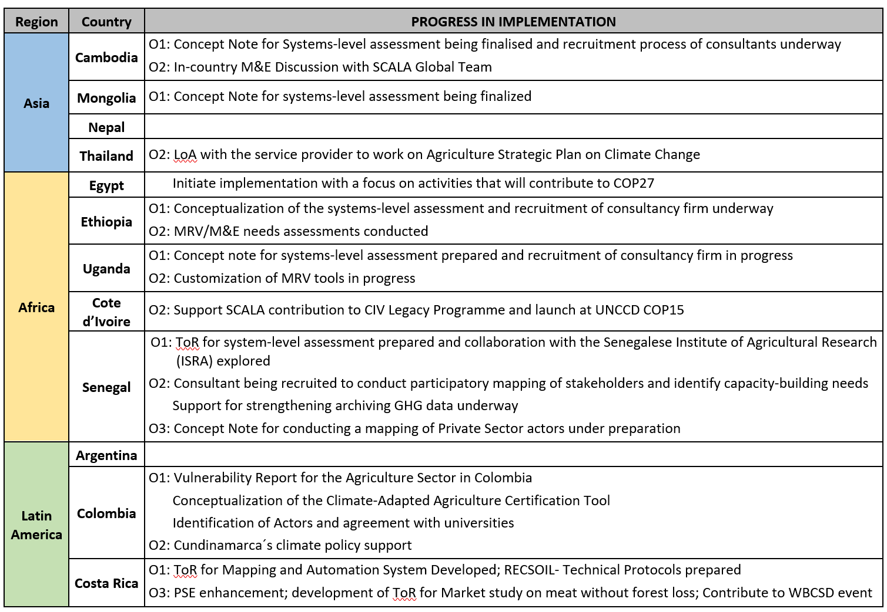
Progresos en los países: implementación
Notes:
Implementación
Cierto impulso en la mayoría de los países, enfoque en evaluaciones a nivel de sistema, que es una actividad fundamental para el plan de trabajo de SCALA
5 países que han iniciado los pasos iniciales hacia las evaluaciones a nivel de sistema, 2 (Colombia y CR) más avanzados en su evaluación a nivel de sistema
Comenzó parte del trabajo inicial de M&E y MRV: los resultados y las lecciones probablemente lleguen en 2023
A nivel global, inicio de la evaluación de necesidades de apoyo en PSE y GSI

Slide 6
RESULTADO 1: Información y evaluaciones utilizadas por las partes interesadas nacionales para identificar acciones climáticas transformadoras para avanzar en las prioridades de NDC / PNA en el sector AFOLU
Producto 1.1.(PAÍS) Base de pruebas para la implementación de la acción climática transformadora en el uso de la tierra o la agricultura fortalecida
Producto 1.2.(GLOBAL) Herramientas para evaluar las opciones de implementación para la acción climática transformadora desarrolladas para apoyar las evaluaciones a nivel de país
PRIORIDADES DE LOS PAÍSES
Realizar evaluaciones a nivel del sistema CRVA, transformación basada en la evidencia sistemas de todo el paisaje: 6 países (Uganda, Etiopía, Costa de Marfil, Colombia, Tailandia, Mongolia, Nepal) sistemas agroecológicos: 1 país - Senegal Análisis y desarrollo de Cadenas de Valor (CV) mapeo y desarrollo de mercado: 3 países - Etiopía, Mongolia, Camboya estándares y certificación: 1 país - Costa Rica Evaluación de emisiones de GEI 3 países - Mongolia, Senegal, Costa Rica Análisis Economico 2 países - Colombia, Camboya

Slide 7
Muchas gracias
www.fao.org/in-action/scala
www.adaptation-undp.org/scala

Slide 8
Descripción general de los planes de trabajo globales y a nivel de país de SCALA
Plan de trabajo a nivel de país para 2022
O1. Evaluaciones de Sistemas para informar la acción transformadora
-Países aplican matriz CAR
-Los países realizan evaluaciones de sistemas
O2. Coordinación de múltples partes interesadas, Presupuesto, Integración de Políticas
-Aprendizaje interno y diseño de actividades
O2. Seguimiento y Evaluación, MRV (Transparencia)
O3. Colaboración con el Sector Privado
- Aprendizaje interno/CB
- Mapeo de partes interesadas del SP, coordinación
-
El trabajo de país conduce a entregables globales en 2022/2023
El trabajo de país conduce a entregables globales en 2023
El trabajo de país conduce a entregables globales en 2023
El trabajo de país conduce a entregables globales en 2023
Género e Inclusión Social
-establecimientored de especialistas en género, análisis de género, integración de GSI en actividades
Innovación Digital
-Hackatón
Contribución a la CMNUCC y otros
Evaluaciones de sistemas para informar la acción transformadora
-Estudio de caso de matriz CAR
-Publicación de matriz CAR
O2. Seguimiento y Evaluación, MRV (Transparencia)
- Aprendizaje interno/ CB
O3. Colaboración con el Sector Privado
- Aprendizaje interno/ CB
- Asociación con WBCSD
-Mecanismo de TA - Aprendizaje interno/ CB
O2. Coordinación de múltples partes interesadas, Presupuesto, Integración de Políticas
- Agregar soporte a países
- Aprendizaje interno/ CB
Webinar externo en 2023
Un documento de métricas de adaptación
Género e Inclusión Social
- apoyar los planes de trabajo de los países en los 3 resultados
Plan de trabajo mundial 2022
Esfuerzos de promoción plurianual

Slide 9
Resultados globales esperados en 2022
Resultado 1
El enfoque de SCALA para el pensamiento sistémico y el cambio a nivel de sistemas se promueve también en varios foros, incluso a tráves del lanzamiento de la herramienta adaptada CAR y el estudio de caso.
Resultado 2
Colaboración con redes de género y otras iniciativas relevantes y socios promovidos a nivel nacional, regional y global para aumentar los impactos del programa
Enfoque de SCALA para la colaboración con el sector privado (PSE) promovido en foros regionales y globales
Trabajo de los países de SCALA en PSE apoyado, incluido el mapeo del Sector Privado y el desarrollo de capacidades, y lecciones iniciales capturadas y compartidas
Apoyo a 5 LDCs (a parte de los países SCALA) desplegado a través del Mecanismo de PSE
Promoción amplificada para la consideración del Género e inclusión social en la implementación de las NDC/PNA
Se fortalece la colaboración con el NDC-Partnership, la Promesa Climática y otros socios
Evaluaciones a nivel de sistema completadas o muy avanzadas en la mayoría de los países
Resultado 3
Platforma para el intercambio de experiencias Sur-Sur proporcionada y lecciones capturadas

